Slide 1
磁盘型数据库的散列技术

Slide 2
1.散列函数
散列函数
  带有随机特性的函数；
  参数（散列域）：指定的查找键值；
  理想的散列函数的特点
    地址均匀分布
      函数值尽量不同（桶号不能聚集）；
    地址分布随机
常使用的散列函数
  质数求余法
碰撞
  2个或2个以上的查找键值通过哈希函数计算得到的结果相同。
  注意：散列函数的好坏直接影响每个桶内的记录查找时间。

Slide 3
2.散列概念
散列索引（哈希索引）
  散列索引是以记录的某个属性值为参数；
  通过特定散列函数求得有限范围内的一个值作为记录的存储地址；
  一种快速存取的索引方式。
查询
  函数值（散列值）即磁盘块号；
  按磁盘块号将其读入主存缓冲区，在缓冲区中找记录。
存储
  函数值（散列值）即磁盘块号；
  存入相应单元。

Slide 4
3.散列函数
桶
  基本存储单位；
  一个桶可以存储多条记录；
  每个桶号对应一个磁盘块。
  桶号唯一；
  通的空间（大小）是固定的。
散列函数实现
  B=H(K),K-键值的集合，B-桶地址的集合；
  K→B;(没个查找键值对应一个桶地址)
  例子
    插入（在文件中插入查找键值为K_{i}的记录）
      计算H(K_{i}),结果为桶地址，即桶号;
      按此桶号将记录插入桶内的空闲空间。

Slide 5
3.散列函数（续）
散列函数实现
  例子
    查找（在文件中查找键值为Ki的记录）
      计算H(Ki),结果为桶地址，即桶号;
      在此桶号内查找。
    删除（在文件中删除查找键值为K_{i}的记录）
      计算H(Ki),结果为桶地址，即桶号;（查找）
      在此桶号内查找欲删除的记录，执行删除。(删除）

Slide 6
4.碰撞
碰撞
  数学定义
    不同的查找键值通过哈希函数计算得到的结果相同。
  计算机中插入实现
    以散列方式实现记录插入时，由于每个桶的空间是固定的，若某个对应桶中的记录已满，则不能再插入新的记录，若还想向该桶中插入记录则诚挚为溢出（散列碰撞）。
    碰撞原因
      设计时桶的数量偏少；
      散列函数均匀分布不合理。
        即某些桶中记录已满，某些桶中有大量空闲空间。

Slide 7
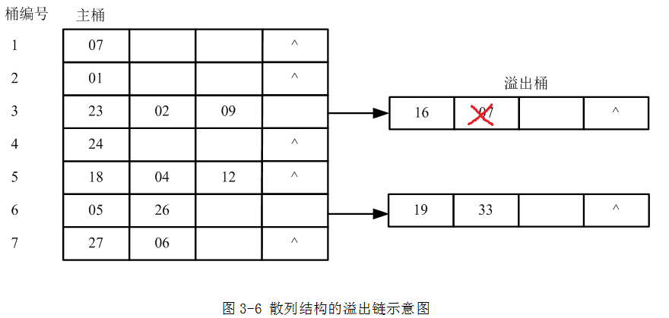
4.碰撞（续）
碰撞解决方法-溢出链方法
  提供一个新的溢出桶，通过指针将溢出桶链接起来。若溢出桶也满，则再申请一个新的溢出桶，将之继续链接。
  例子

Slide 8
5.散列方法
静态散列方法
动态三里方法
可扩展三里方法

Slide 9
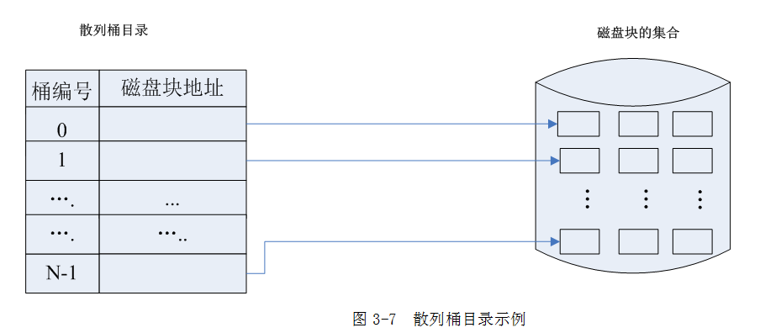
静态散列方法
采用固定个数的桶（即将文件分为N个散列桶），每个散列桶对应一个磁盘块，每个散列桶有一个编号。
每个散列文件对应一个散列桶目录（实现散列桶编号到磁盘块地址的映射）。
  散列桶目录
每个散列桶对应的磁盘块中存储的记录具有相同散列函数值

Slide 10
静态散列方法（续）
示例
  若文件的数据在散列属性上分布不均匀，可能产生桶溢出问题。
  查找记录方法
  （1）若在散列文件上进行“A=a”的查询，其中A为散列域，a为常数。先计算H(A)，得到桶号I,查桶目录，找到该桶的磁盘块链的第一块磁盘块地址，在第一个磁盘块中进行查找有无满足条件的记录，若找到则停止，若未找到则沿着链扫描每一个磁盘块，直到找到或没找到满足条件的记录。
  （2）若A不是散列域，则需要按无序文件的查找方法完成检索操作。

Slide 11
静态散列方法（续）
3种操作
  插入操作
    利用散列函数计算插入记录的桶号i,在i桶对应的磁盘块链上查找空闲空间，将记录存入。
    若无空闲空间，则向系统申请一个磁盘块，将新记录插入该磁盘块，再将该块链入i桶的磁盘块链。
  删除操作
    若已知要删除记录的散列域，则计算散列函数，计算桶号i,在i桶的磁盘块上找到要删除的记录，执行删除。
    若不知道要删除记录的散列域，则按无序文件记录删除的方法处理。
    删除记录后，若当前磁盘块为空，则释放该磁盘块。
  修改查找
    若修改的是散列域，则先查询，再删除，再插入。
    若修改非散列域，则先查询，将记录如如内存缓冲区中完成修改，写回磁盘。

Slide 12
静态散列方法（续）
散列方法的不足
  只能有效地支持散列域上具有相等比较的数据操作。若数据操作的条件不是建立在散列域上或不是相等比较，操作同无序文件。
  散列桶的数量不变，当文件记录较少时，浪费大量的存储空间；当文件记录较多时，尤其是超过一定的数量时，磁盘块链会很长，影响记录的存取效率。

Slide 13
动态散列方法
桶的数量可变，随着记录的变化动态的增加或减少。
初始时，散列文件只有一个散列桶，当记录增加直到该散列桶溢出时，该散列桶被划分为2个散列桶，原散列桶中的记录也一分为二被分为2部分。
散列值的第一位为1的记录被分配到一个散列桶，散列值的第一位为0的记录被分配到另一个散列桶。
当散列桶再次溢出时，每个散列桶再按上述规则被划分为2个散列桶。
需要一个用二叉树表示的目录。

Slide 14
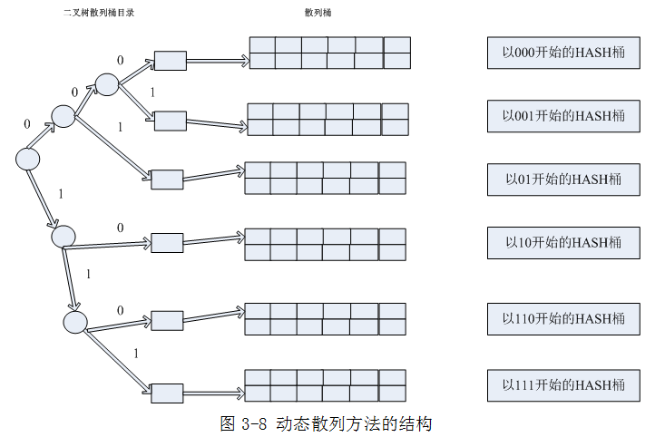
动态散列方法（续）-动态散列方法的结构

Slide 15
可扩展散列方法
散列桶的目录包含2^{d}个磁盘块地址的一维数组，其中d为散列桶目录的全局深度。
设H(r)是记录r的散列函数值，H(r)的前d位确定r所在散列桶的编号。
每个散列桶对应的磁盘块均有局部深度d’,d’是确定散列桶依赖的散列函数值的位数。

Slide 16
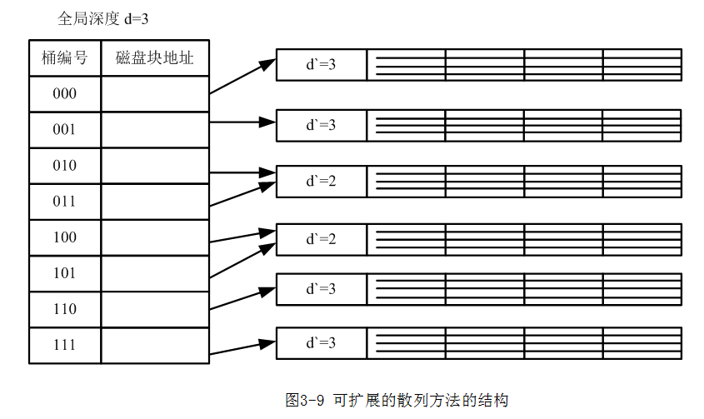
动态散列方法（续）-可扩展散列方法的结构

